Slide 1

Úvod do programování 1
Historie programování
Ing. Radomír Perzina, Ph.D.
Katedra informatiky a matematiky

Slide 2
Obsah prezentace
Historie programování
Jazyk C#
Microsoft Visual Studio
Vytvoření projektu
Ladění
2/15

Slide 3
Historie programování
Historie informatiky nebo, chcete-li, výpočetní techniky začíná už v době starověkých civilizací výpočetními pomůckami (abakus, čínské počítací hůlky) a pokračuje v novověku od dob renesance dokonalejšími mechanickými kalkulátory buď digitálními (konstrukce Shickardova, Pascalova, Leibnizova, Colmarova, Odhnerova), nebo analogovými (logaritmické pravítko), aby v 19. století mechanická etapa vývoje vyvrcholila velkolepými projekty jednoúčelových počítačů – diferenčních strojů, jež dokázaly automaticky počítat a tisknout tabulky matematických funkcí, a Hollerithových děrnoštítkových systémů, jež dokázaly zpracovávat rozsáhlé relační databáze.
3/15

Slide 4
Historie programování
První generace počítačů se programovala ručním propojováním vodičů (propojováním zdířek spojovacími vodiči na ovládacím panelu, přepínáním přepínačů apod.), k němuž s o něco později přidalo čtení vstupních instrukcí a dat z papírové děrné pásky. Přeprogramování počítače na jinou úlohu byl pracný úkon, který vyžadoval trpělivost a pečlivost a souhru několika členů týmu. Kromě programátorů, kteří vymysleli a zapsali algoritmus, byli potřeba kodéři, kteří přepsali celý program do posloupnosti dvojkových čísel a operátoři, kteří řídili vlastní spuštění a provedení kódu. Ladění programu bylo velmi obtížné a časově náročné, protože pro něj neexistovaly žádné pomůcky.
4/15

Slide 5
Basic
Velmi populárním jazykem je pro svoji jednoduchost BASIC (Bigginer’s All-purpose Symbolic Instruction Code), který roku 1963 navrhli John Kemeny (1926 – 1992) a Thomas Kurtz (*1928) a který zažil obrovský rozmach v 80. letech jako základní programovací nástroj na osmibitových domácích počítačích a v současnosti zažívá comeback díky firmě Microsoft a jejím produktům Visual Basic, MS Office (makrojazyk VBA) a MS Internet Explorer (skriptovací jazyk VB Script).
Dalším významným jazykem začátku 70. let byl v roce 1972 programovací jazyk C. Jeho autorem je Denis Ritchie (*1941). Referenční příručku „The C Programming Lan-guage“ napsal v roce 1978 společně s Brianem Kernighanem (*1941). Popsaná verze se stala de facto standardem K&R jazyka C.
5/15

Slide 6
Objektově orientované jazyky
Na přelomu 60. a 70. let se objevují také první objektově orientované jazyky. Nejprve jazyk Simula norských informatiků Ole-Johana Dahla (1931 – 2002) a Kristena Nigaar-da (1926 – 2002), který sice nebyl masově rozšířený, ale svým přístupem k řešení problémů položil základy objektově orientovaného programování. Na práce norských průkopníků pak navázal americký počítačový vědec Alan Key (*1940) s jazykem Smalltalk, který svou důslednou objektovostí byl mimo jiné vhodný k programování grafických aplikací. Díky tomu se Allan Key stal také tvůrcem grafického uživatelského rozhraní se systémem překrývajících se oken, jaké známe z moderních operačních systémů pro osobní počítače. Zajímavé je, že Alana Keye kromě prací norských předchůdců ovlivnil také Seymour Papert (autor jazyka LOGO), který ho přivedl ke studiu konstruktivismu.
6/15

Slide 7
Jazyk C#
Jazyk C# je vysokoúrovňový objektově orientovaný programovací jazyk vyvinutý v roce 2002 firmou Microsoft zároveň s platformou .NET Framework, později schválený standardizačními komisemi ECMA (ECMA-334) a ISO (ISO/IEC 23270). Jazyk C# je založen na jazycích C++ a Java a je tedy nepřímým potomkem jazyka C, ze kterého čer-pá syntaxi.
Název jazyka C# (vyslovované anglicky jako C Sharp, /siː šaːp/) je odvozen z hudební notace, kde křížek označuje zvýšení noty o půl tónu a v tomto případě by označoval notu cis, tedy C zvýšené o půl tónu. Podobně vznikl název jazyka C++ jako zlepšení ja-zyka C: „++“ totiž v syntaxi jazyka C znamená zvýšení hodnoty proměnné o 1. Křížek na počítačové klávesnici (#) a křížek v hudební nauce (♯) jsou dva odlišné znaky.
7/15

Slide 8
Jazyk C#
Jazyk C# podobně jako jazyk Java využívá pro svoji činnost takzvaný virtuální stroj. Zdrojový kód v jazyce C# je nejprve přeložen do tzv. mezikódu, kterému říkáme CIL (Common Intermediate Language). Jedná se v podstatě o strojový (binární) kód, který má ale o poznání jednodušší instrukční sadu a přímo podporuje objektové programování. Tento mezikód je potom díky jednoduchosti relativně rychle interpretovatelný tzv. virtuálním strojem (tedy interpretem, v případě .NET je to tzv. CLR - Common Language Runtime). Výsledkem je strojový kód pro náš procesor.
Ve spojitosti s programovacím jazykem C# se často setkáme s pojmem .NET Frame-work. .NET Framework je softwarová platforma poskytující širokou škálu prostředků pro programy.
8/15

Slide 9
Microsoft Visual Studio
Než začneme vytvářet náš první program je nezbytné si nainstalovat vývojové pro-středí Microsoft Visual Studio. V tomto textu budeme používat verzi Microsoft Visual Studio 2019 Community Edition, která je k dispozici zdarma ke stažení zde: https://visualstudio.microsoft.com/vs/community/. Vývojové prostředí nainstalujte pod-le pokynů uvedených na webových stránkách a v instalačním průvodci vývojového pro-středí Microsoft Visual Studio.
Po instalaci Microsoft Visual Studia, se můžete pustit do vytvoření svého prvního programu v jazyce C#. Spusťte vývojové prostředí Microsoft Visual Studio. Zobrazí se vám úvodní obrazovka, na které vyberte z hlavního menu možnost Soubor → Nový → Projekt.
9/15

Slide 10
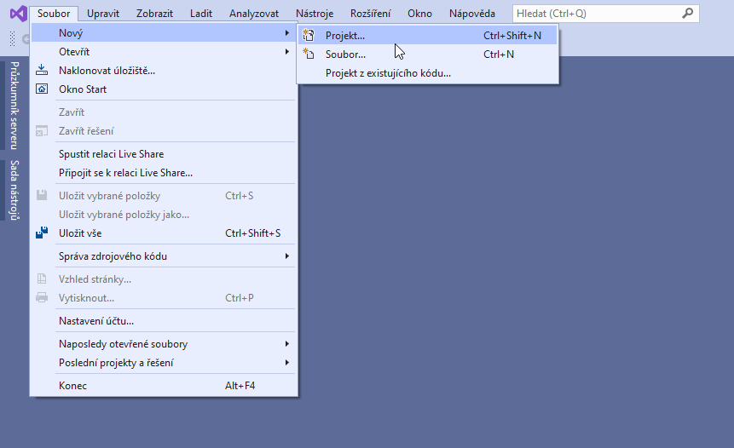
Nový projekt
10/15

Slide 11
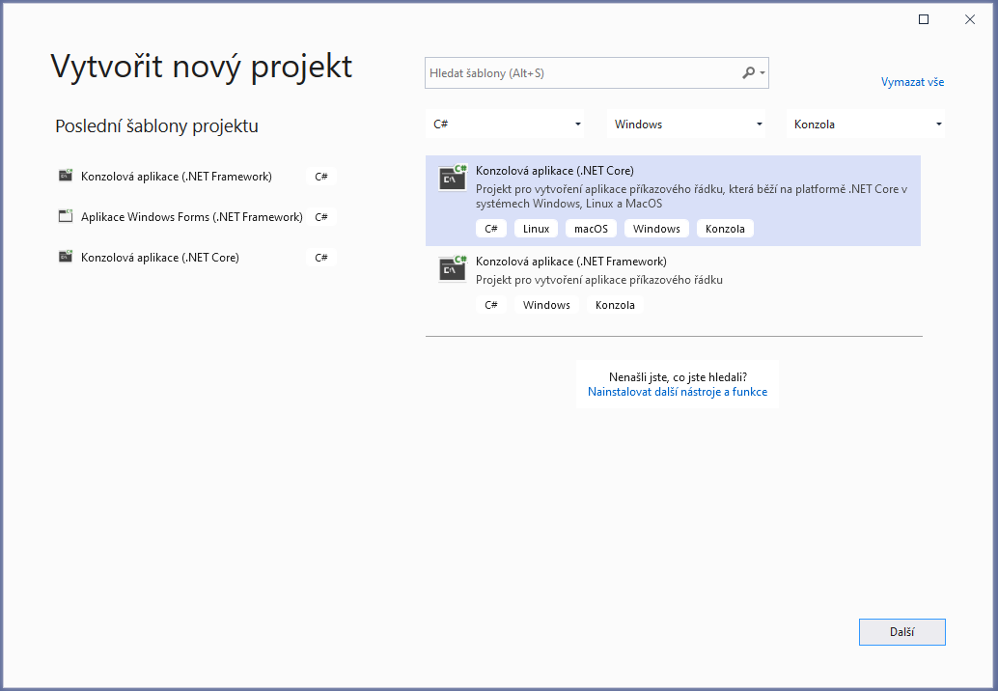
Typ projektu
11/15

Slide 12
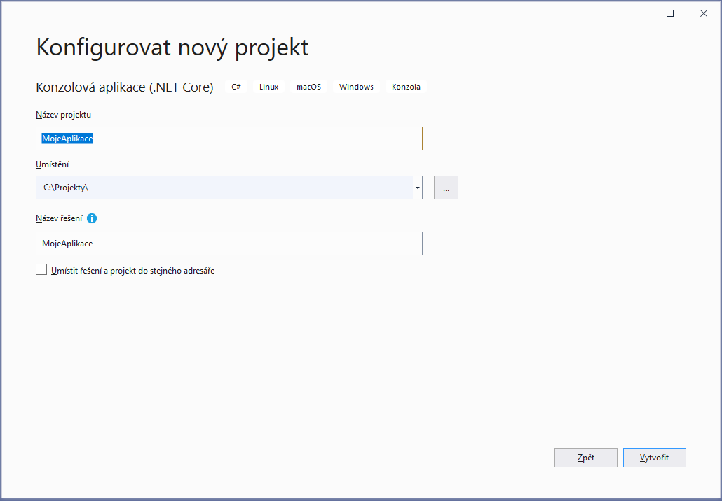
Název projektu
12/15

Slide 13
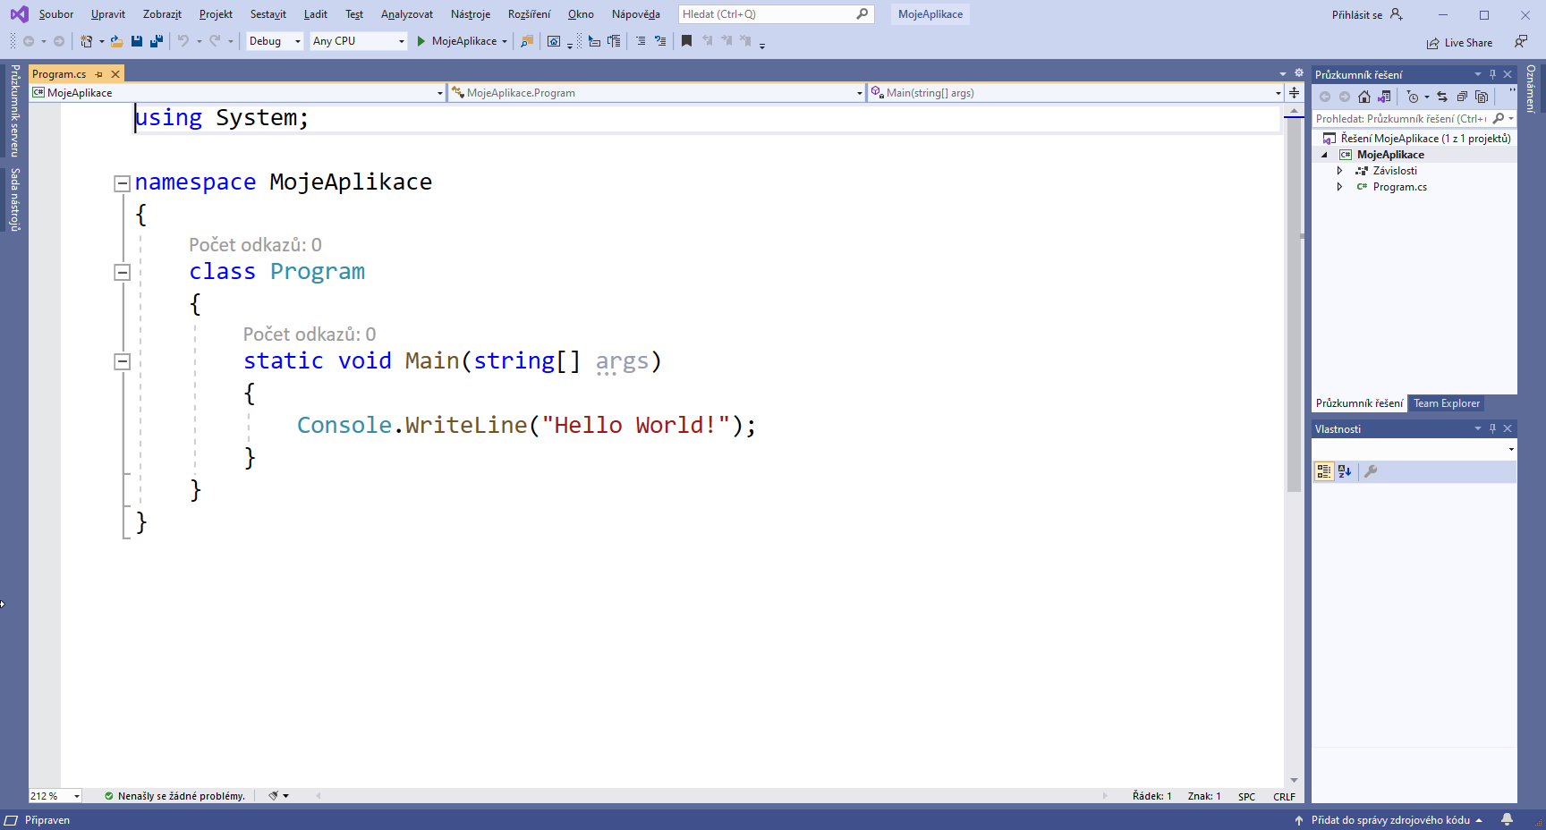
Hello World aplikace
13/15

Slide 14
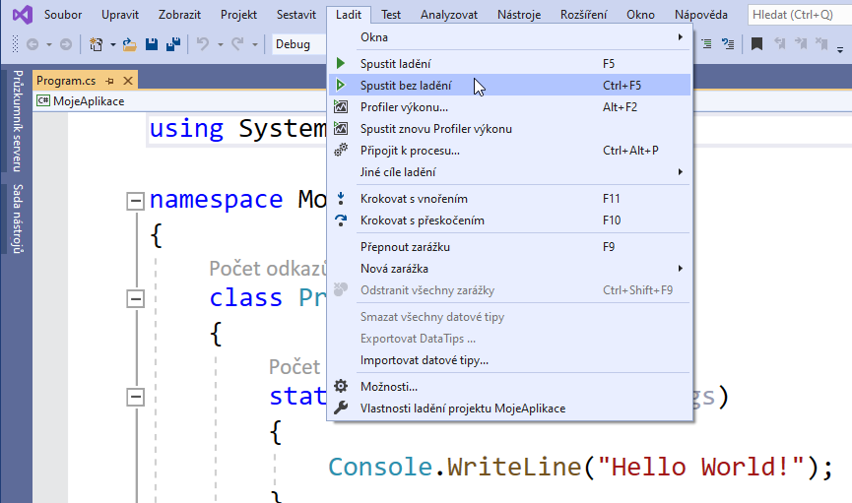
Spuštění programu
14/15

Slide 15
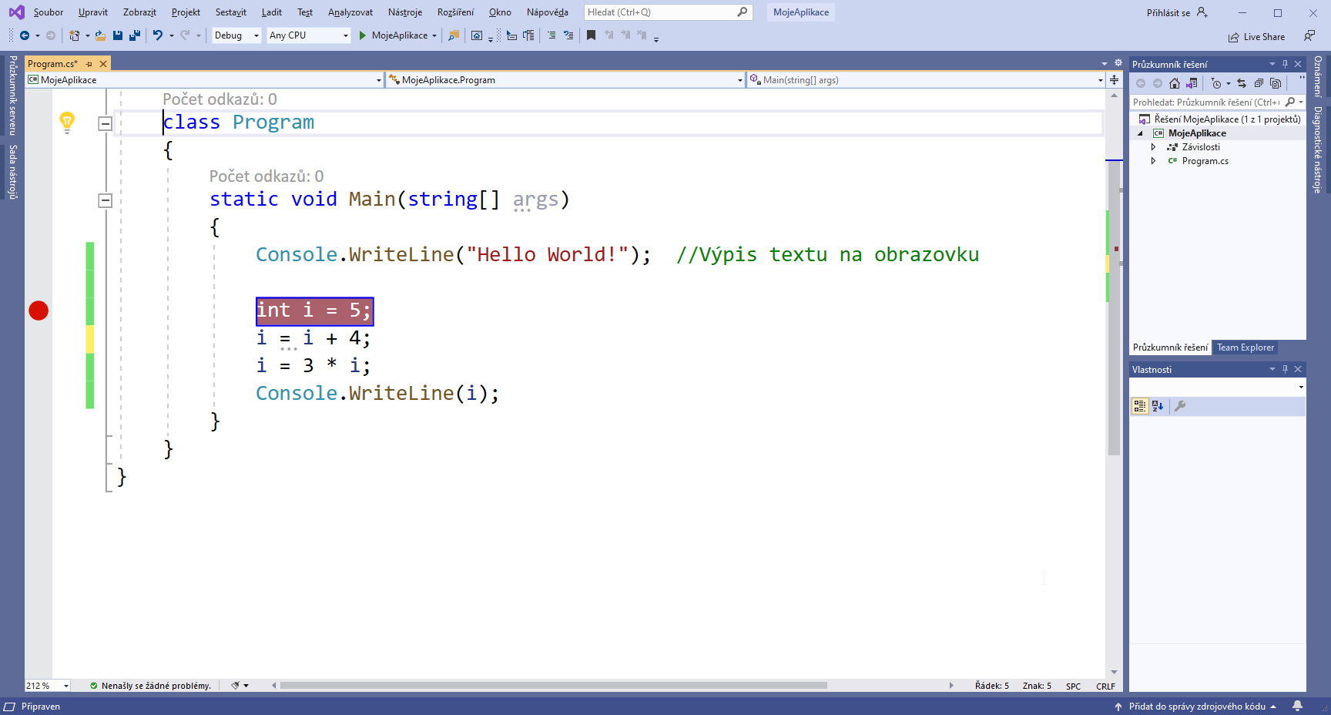
Bod přerušení
15/15

Slide 16
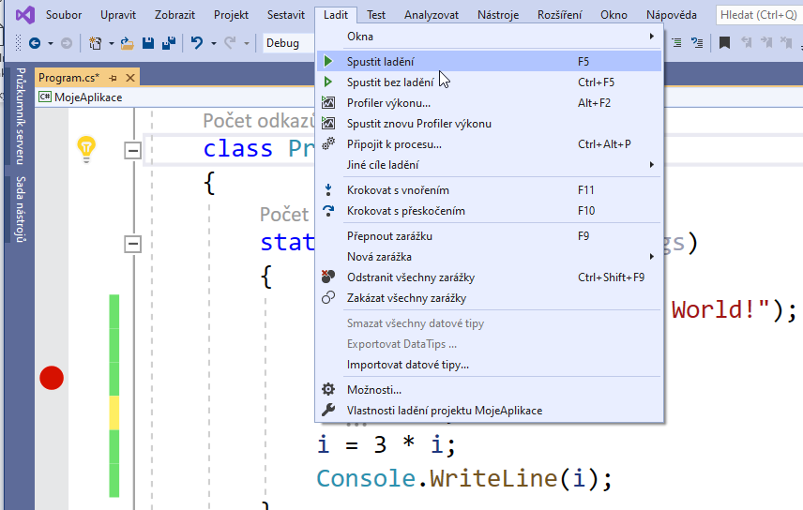
Ladění
16/15

Slide 17
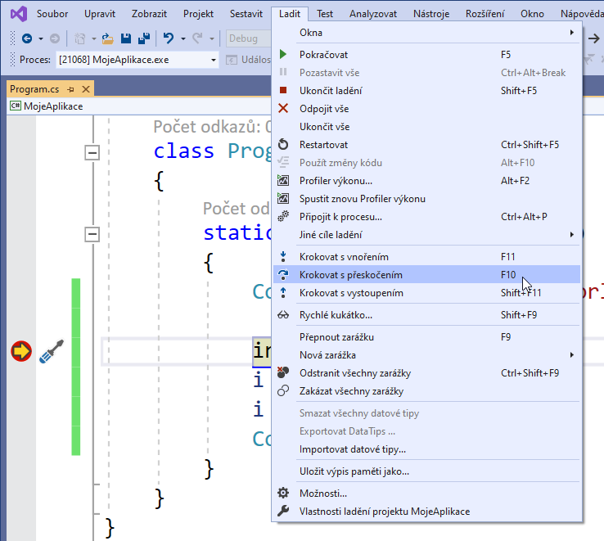
Krokování
17/15

Slide 18
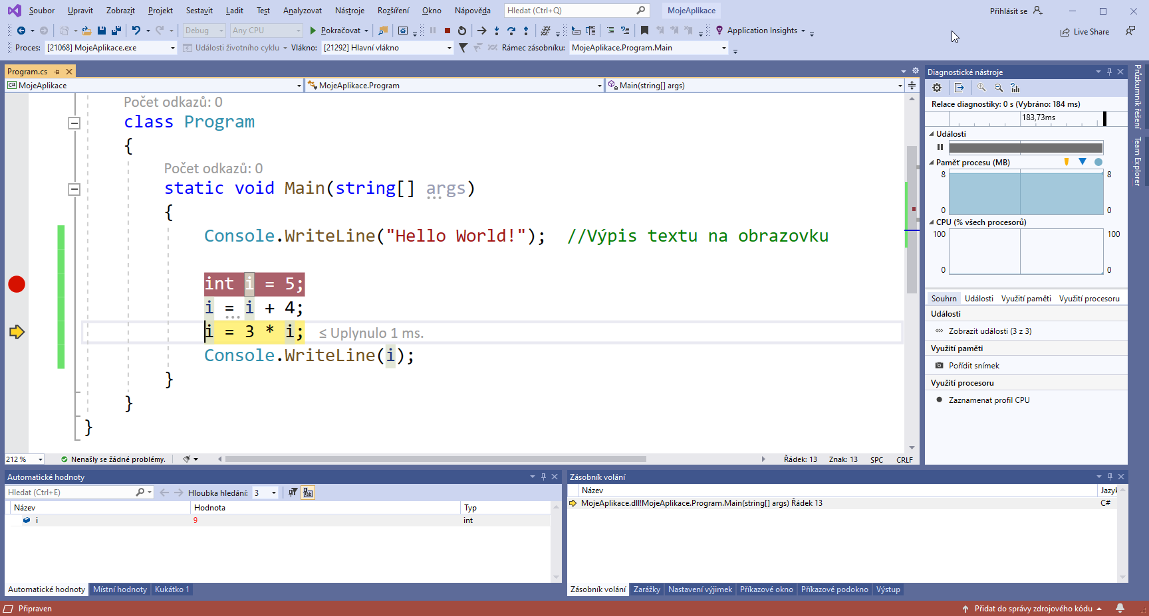
Ladění
18/15

Slide 19
Ukončení ladění
19/15

Slide 20
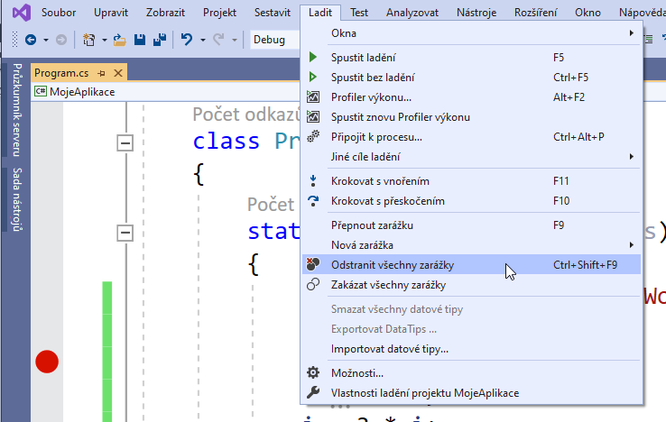
Odstranění bodů přerušení
20/15

Slide 21
Děkuji za pozornost

